Slide 1


Slide 2
KHẢO SÁT HÀM SỐ BẬC NHẤT TRÊN BẬC NHẤT
A. Lý thuyết
NỘI DUNG BÀI HỌC
B.Ví dụ minh họa
Phần 1. Nhận biết
Phần 2. Thông hiểu
Phần 3. Vận dụng thấp
Phần 4. Vận dụng cao
C. Bài tập tự luyện

Slide 3
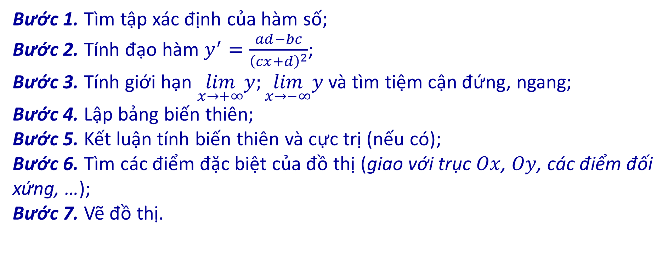
A. Lý thuyết
1. Các bước khảo sát hàm phân thức hữu tỷ $y=\frac{ax+b}{cx+d}$ :
Bước 1. Tìm tập xác định của hàm số;
Bước 2. Tính đạo hàm $y^{′}=\frac{ad−bc}{{\left(cx+d\right)}^{2}}$;
Bước 3. Tính giới hạn $\lim_{x→+∞}y;\lim_{x→−∞}y$ và tìm tiệm cận đứng, ngang;
Bước 4. Lập bảng biến thiên;
Bước 5. Kết luận tính biến thiên và cực trị (nếu có);
Bước 6. Tìm các điểm đặc biệt của đồ thị (giao với trục $Ox$, $Oy$, các điểm đối xứng, …);
Bước 7. Vẽ đồ thị.

Slide 4
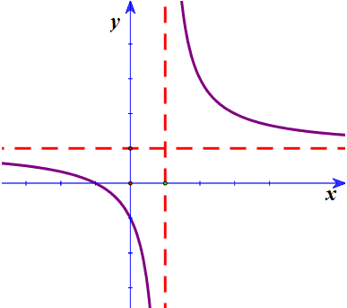

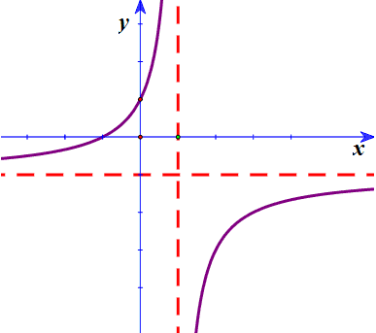

2. Dạng đồ thị của hàm số nhất biến$y=\frac{ax+b}{cx+d},\left(ab−bc≠0\right)$
Khi $ad−bc>0$
Khi $ad−bc<0$

Slide 5
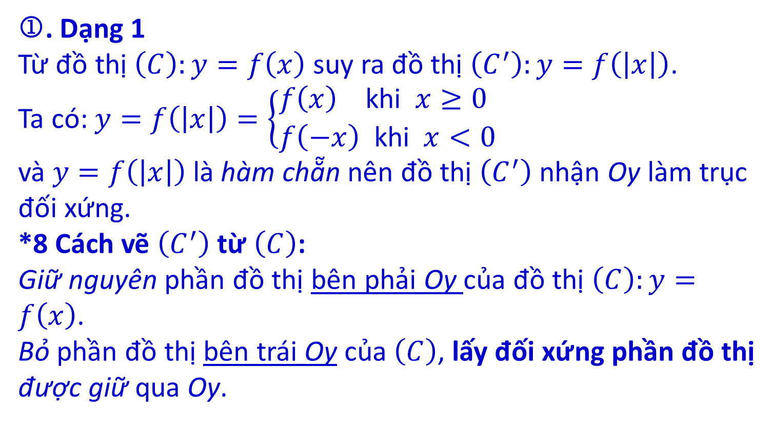
3. Một số phép biến đổi đồ thị:
. Dạng 1
Từ đồ thị $\left(C\right):y=f\left(x\right)$ suy ra đồ thị $\left(C^{′}\right):y=f\left(\left|x\right|\right)$.
Ta có: $y=f\left(\left|x\right|\right)=\left\{\begin{aligned}&f\left(x\right) \text{khi} x≥0 \\ &f\left(−x\right) \text{khi} x<0\end{aligned}\right.$
và $y=f\left(\left|x\right|\right)$ là hàm chẵn nên đồ thị $\left(C^{′}\right)$ nhận Oy làm trục đối xứng.
*8 Cách vẽ $\left(C^{′}\right)$ từ $\left(C\right)$:
Giữ nguyên phần đồ thị bên phải Oy của đồ thị $\left(C\right):y=f\left(x\right)$.
Bỏ phần đồ thị bên trái Oy của $\left(C\right)$, lấy đối xứng phần đồ thị được giữ qua Oy.

Slide 6
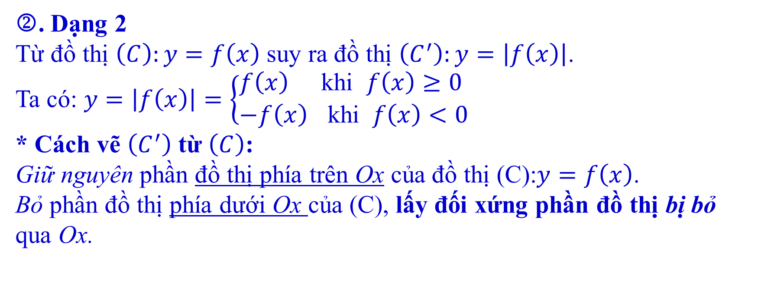
. Dạng 2
Từ đồ thị $\left(C\right):y=f\left(x\right)$ suy ra đồ thị $\left(C^{′}\right):y=\left|f\left(x\right)\right|$.
Ta có: $y=\left|f\left(x\right)\right|=\left\{\begin{aligned}&f\left(x\right) \text{khi} f\left(x\right)≥0 \\ &−f\left(x\right) \text{khi} f\left(x\right)<0\end{aligned}\right.$
* Cách vẽ $\left(C^{′}\right)$ từ $\left(C\right)$:
Giữ nguyên phần đồ thị phía trên Ox của đồ thị (C):$y=f\left(x\right)$.
Bỏ phần đồ thị phía dưới Ox của (C), lấy đối xứng phần đồ thị bị bỏ qua Ox.

Slide 7
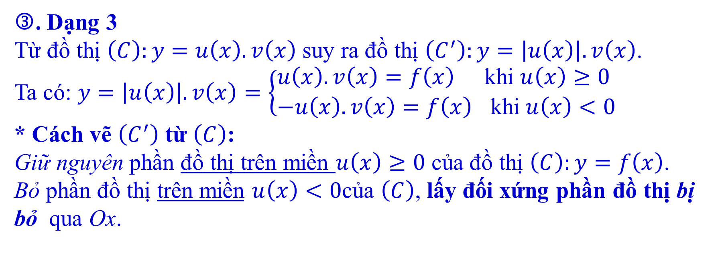
. Dạng 3
Từ đồ thị $\left(C\right):y=u\left(x\right).v\left(x\right)$ suy ra đồ thị $\left(C^{′}\right):y=\left|u\left(x\right)\right|.v\left(x\right)$.
Ta có: $y=\left|u\left(x\right)\right|.v\left(x\right)=\left\{\begin{aligned}&u\left(x\right).v\left(x\right)=f\left(x\right) \text{khi} u\left(x\right)≥0 \\ &−u\left(x\right).v\left(x\right)=f\left(x\right) \text{khi} u\left(x\right)<0\end{aligned}\right.$
* Cách vẽ $\left(C^{′}\right)$ từ $\left(C\right)$:
Giữ nguyên phần đồ thị trên miền $u\left(x\right)≥0$ của đồ thị $\left(C\right):y=f\left(x\right)$.
Bỏ phần đồ thị trên miền $u\left(x\right)<0$của $\left(C\right)$, lấy đối xứng phần đồ thị bị bỏ qua Ox.

Slide 8
A. Dạng Toán
Dạng : Nhận dạng hàm số (Biết đồ thị , BBT)
. Phương pháp giải:
+) Dựa vào đồ thị, BBT suy ra tiệm cận của đồ thị hàm số;
+) Từ hình dáng đồ thị, BBT suy ra hàm số đồng biến/nghịch biến từ đó biết được dấu của đạo hàm.
. Casio: (Nếu có)

Slide 9
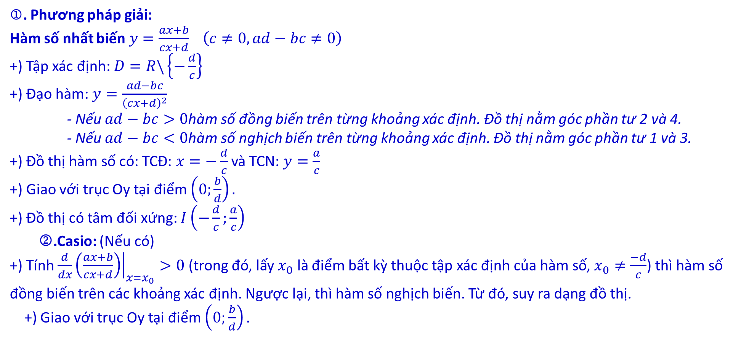
Dạng : Nhận dạng đồ thị (Biết hàm số);
. Phương pháp giải:
Hàm số nhất biến $y=\frac{ax+b}{cx+d} \left(c≠0, ad−bc≠0\right)$
+) Tập xác định: $D=R\backslash \left\{−\frac{d}{c}\right\}$
+) Đạo hàm: $y=\frac{ad−bc}{{\left(cx+d\right)}^{2}}$
- Nếu $ad−bc>0$hàm số đồng biến trên từng khoảng xác định. Đồ thị nằm góc phần tư 2 và 4.
- Nếu $ad−bc<0$hàm số nghịch biến trên từng khoảng xác định. Đồ thị nằm góc phần tư 1 và 3.
+) Đồ thị hàm số có: TCĐ: $x=−\frac{d}{c}$ và TCN: $y=\frac{a}{c}$
+) Giao với trục Oy tại điểm $\left(0;\frac{b}{d}\right).$
+) Đồ thị có tâm đối xứng: $I\left(−\frac{d}{c};\frac{a}{c}\right)$
.Casio: (Nếu có)
+) Tính $\frac{d}{dx}{\left.\left(\frac{ax+b}{cx+d}\right)\right|}_{x=x_{0}}>0$ (trong đó, lấy $x_{0}$ là điểm bất kỳ thuộc tập xác định của hàm số, $x_{0}≠\frac{−d}{c}$) thì hàm số đồng biến trên các khoảng xác định. Ngược lại, thì hàm số nghịch biến. Từ đó, suy ra dạng đồ thị.
+) Giao với trục Oy tại điểm $\left(0;\frac{b}{d}\right).$

Slide 10
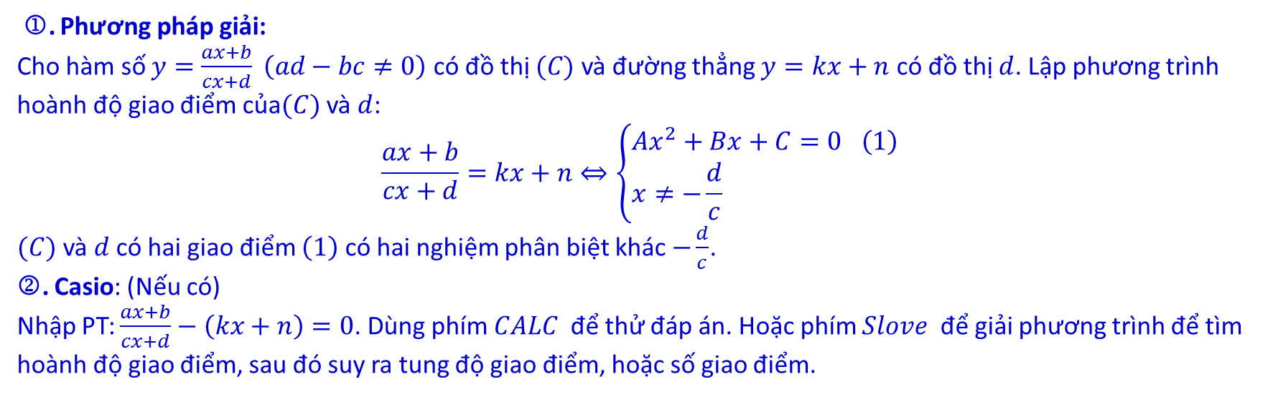
Dạng : Xét dấu hệ số của biểu thức; Tính giá trị của biểu thức (Biết đồ thị, BBT)
. Phương pháp giải:
- Từ đồ thị/BBT ta biết được tiệm cận đứng, tiệm cận ngang và điểm thuộc đồ thị (thường là giao của đồ thị với trục Oy) từ đó suy ra dấu của các hệ số hoặc các đẳng thức liên hệ giữa các hệ số rồi đạt được yêu cầu bài toán.
. Casio: (Nếu có)
Dạng : Sự tương giao của hai đồ thị
. Phương pháp giải:
Cho hàm số $y=\frac{ax+b}{cx+d} \left(ad−bc≠0\right)$ có đồ thị $(C)$ và đường thẳng $y=kx+n$ có đồ thị $d$. Lập phương trình hoành độ giao điểm của$(C)$ và $d$:
$$\frac{ax+b}{cx+d}=kx+n⇔\left\{\begin{aligned}&Ax^{2}+Bx+C=0 \left(1\right) \\ &x≠−\frac{d}{c}\end{aligned}\right.$$
$(C)$ và $d$ có hai giao điểm $\left(1\right)$ có hai nghiệm phân biệt khác $−\frac{d}{c}$.
. Casio: (Nếu có)
Nhập PT: $\frac{ax+b}{cx+d}−\left(kx+n\right)=0$. Dùng phím $CALC$ để thử đáp án. Hoặc phím $Slove$ để giải phương trình để tìm hoành độ giao điểm, sau đó suy ra tung độ giao điểm, hoặc số giao điểm.

Slide 11
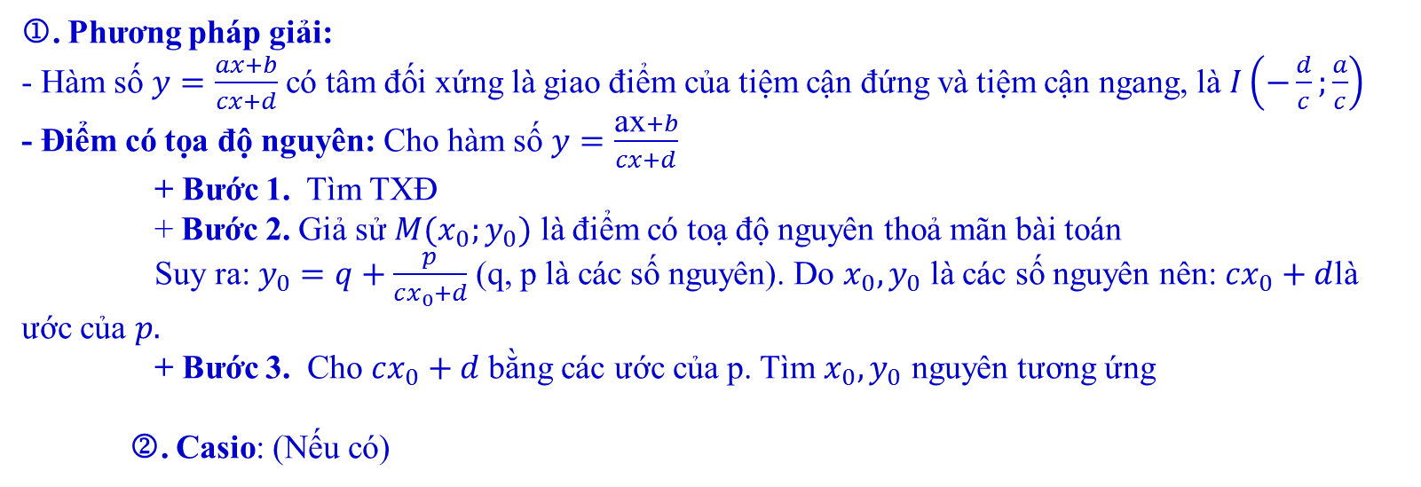
Dạng : Phép biến đổi đồ thị
. Phương pháp giải:
Sử dụng phép biến đổi đồ thị ở trên.
. Casio: (Nếu có)
Dạng : Tìm điểm đặc biệt của đồ thị hàm số
. Phương pháp giải:
- Hàm số $y=\frac{ax+b}{cx+d}$ có tâm đối xứng là giao điểm của tiệm cận đứng và tiệm cận ngang, là $I\left(−\frac{d}{c};\frac{a}{c}\right)$
- Điểm có tọa độ nguyên: Cho hàm số $y=\frac{\text{ax}+b}{cx+d}$
+ Bước 1. Tìm TXĐ
+ Bước 2. Giả sử $M(x_{0};y_{0})$ là điểm có toạ độ nguyên thoả mãn bài toán
Suy ra: $y_{0}=q+\frac{p}{cx_{0}+d}$ (q, p là các số nguyên). Do $x_{0},y_{0}$ là các số nguyên nên: $cx_{0}+d$là ước của $p.$
+ Bước 3. Cho $cx_{0}+d$ bằng các ước của p. Tìm $x_{0},y_{0}$ nguyên tương ứng
. Casio: (Nếu có)

Slide 12
Phần 1. Nhận biết
Câu 1
Câu 2
Câu 3
Câu 4
Câu 5
Câu 6
Câu 7
Câu 8
Câu 9
Câu 10
Câu 11
Câu 12
Câu 13
Câu 14
Câu 15

Slide 13
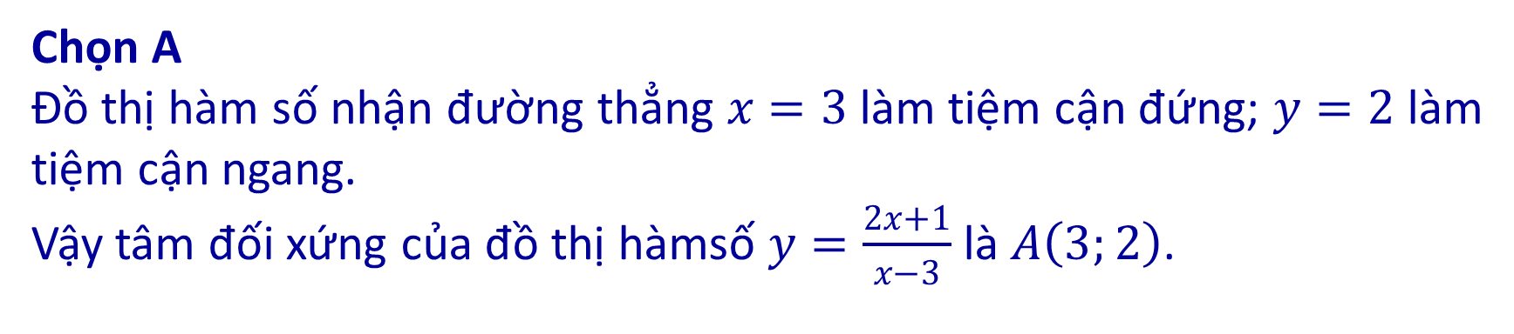
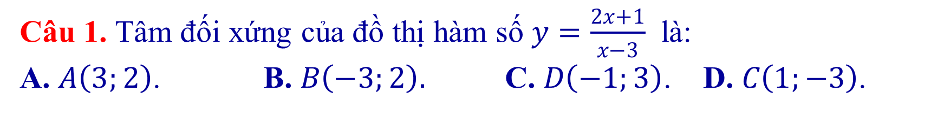
Câu 1. Tâm đối xứng của đồ thị hàm số $y=\frac{2x+1}{x−3}$ là:
A. $A\left(3;2\right)$. B. $B\left(−3;2\right).$ C. $D\left(−1;3\right)$. D. $C\left(1;−3\right)$.
Lời giải
Chọn A
Đồ thị hàm số nhận đường thẳng $x=3$ làm tiệm cận đứng; $y=2$ làm tiệm cận ngang.
Vậy tâm đối xứng của đồ thị hàmsố $y=\frac{2x+1}{x−3}$ là $A\left(3;2\right)$.

Slide 14
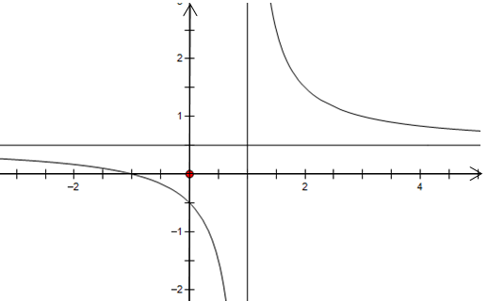
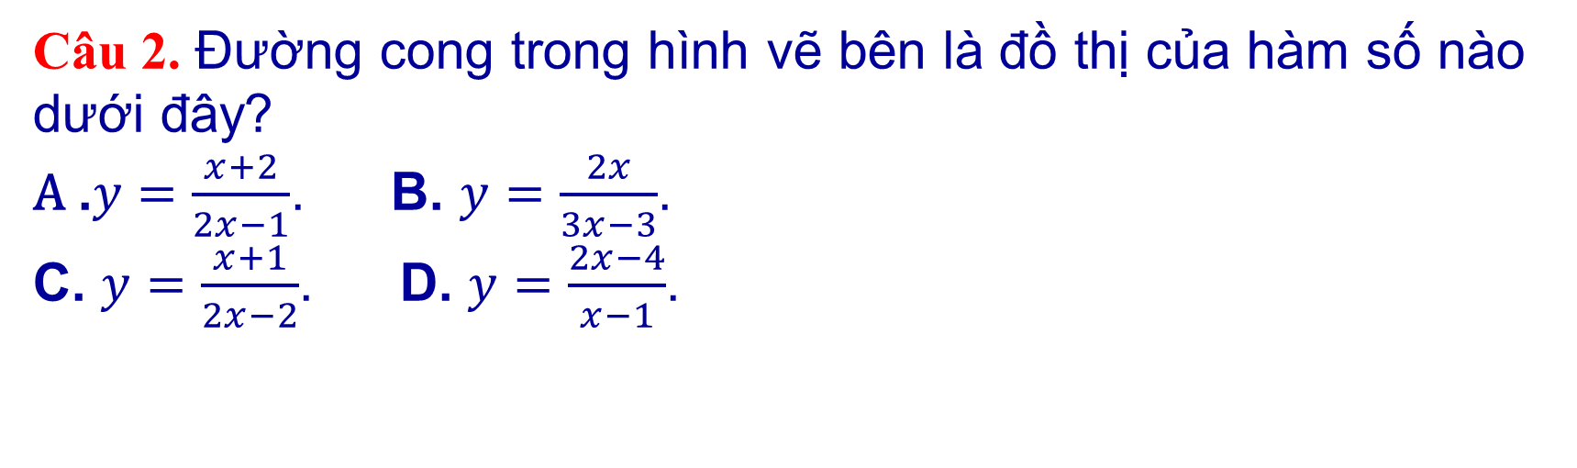
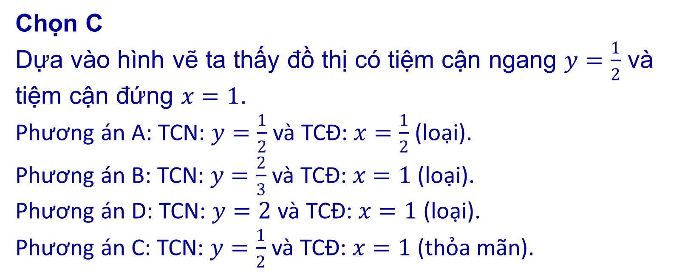
Câu 2. Đường cong trong hình vẽ bên là đồ thị của hàm số nào dưới đây?
$\text{A} \text{.}y=\frac{x+2}{2x−1}$. B. $y=\frac{2x}{3x−3}$.
C. $y=\frac{x+1}{2x−2}$. D. $y=\frac{2x−4}{x−1}$.
Lời giải
Chọn C
Dựa vào hình vẽ ta thấy đồ thị có tiệm cận ngang $y=\frac{1}{2}$ và tiệm cận đứng $x=1$.
Phương án A: TCN: $y=\frac{1}{2}$ và TCĐ: $x=\frac{1}{2}$ (loại).
Phương án B: TCN: $y=\frac{2}{3}$ và TCĐ: $x=1$ (loại).
Phương án D: TCN: $y=2$ và TCĐ: $x=1$ (loại).
Phương án C: TCN: $y=\frac{1}{2}$ và TCĐ: $x=1$ (thỏa mãn).

Slide 15
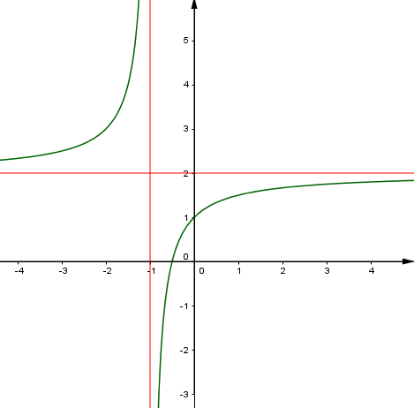
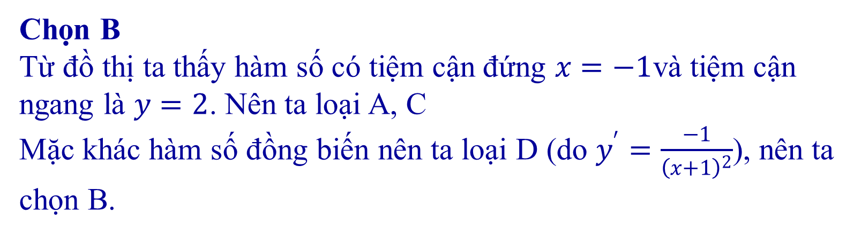
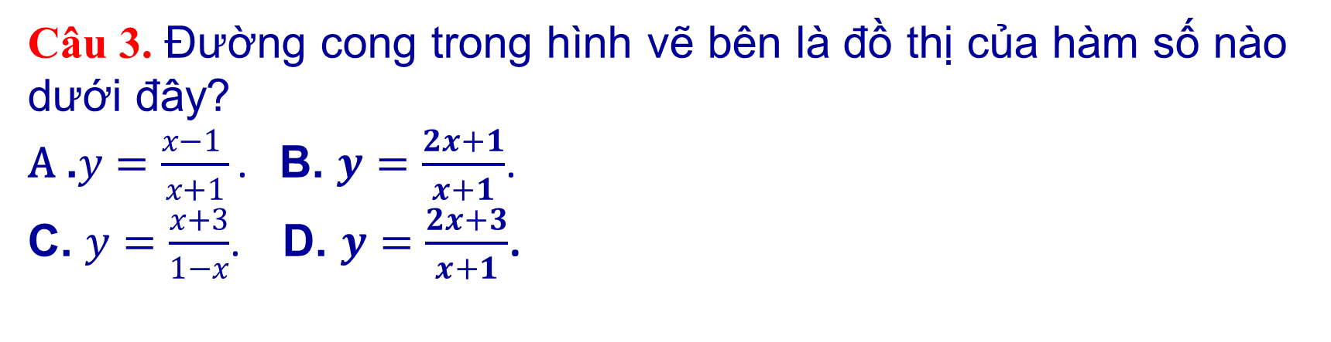
Câu 3. Đường cong trong hình vẽ bên là đồ thị của hàm số nào dưới đây?
$\text{A} \text{.}y=\frac{x−1 }{x+1}\text{.}$ B. $y=\frac{2x+1}{x+1}$.
C. $y=\frac{x+3}{1−x}$. D. $y=\frac{2x+3}{x+1}$.
Lời giải
Chọn B
Từ đồ thị ta thấy hàm số có tiệm cận đứng $x=−1$và tiệm cận ngang là $y=2$. Nên ta loại A, C
Mặc khác hàm số đồng biến nên ta loại D (do $y^{′}=\frac{−1}{{\left(x+1\right)}^{2}}$), nên ta chọn B.

Slide 16
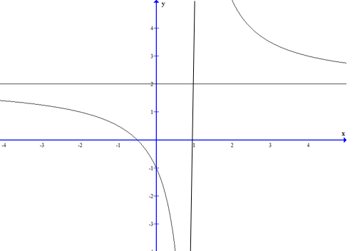
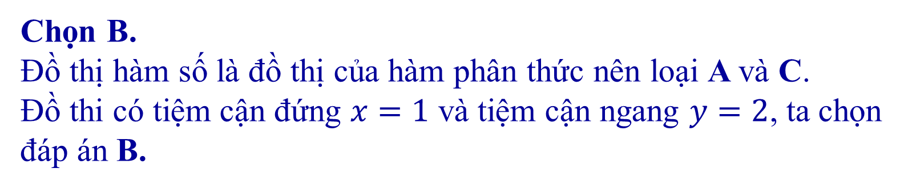
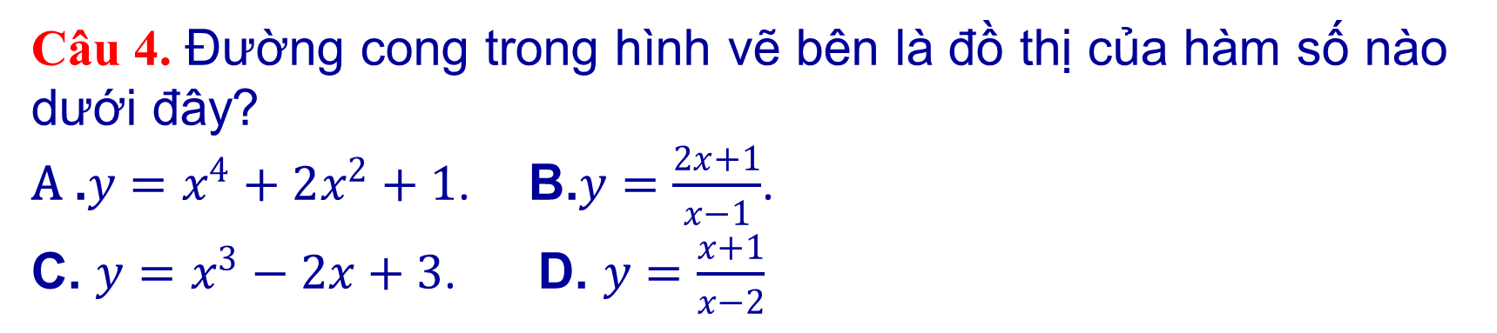
Câu 4. Đường cong trong hình vẽ bên là đồ thị của hàm số nào dưới đây?
$\text{A} \text{.}y=x^{4}+2x^{2}+1\text{.}$ B.$y=\frac{2x+1}{x−1}$.
C. $y=x^{3}−2x+3$. D. $y=\frac{x+1}{x−2}$
Lời giải
Chọn B.
Đồ thị hàm số là đồ thị của hàm phân thức nên loại A và C.
Đồ thi có tiệm cận đứng $x=1$ và tiệm cận ngang $y=2$, ta chọn đáp án B.

Slide 17
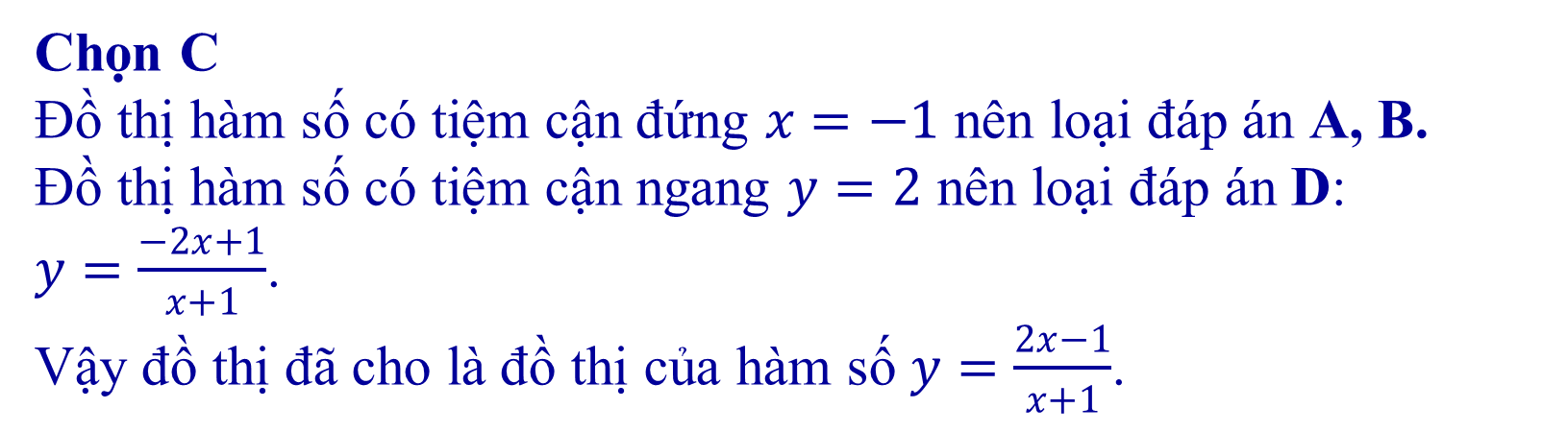
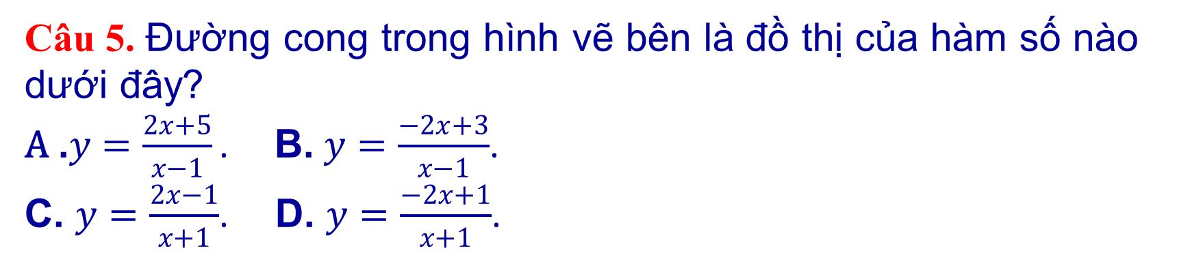
Câu 5. Đường cong trong hình vẽ bên là đồ thị của hàm số nào dưới đây?
$\text{A} \text{.}y=\frac{2x+5}{x−1}\text{.}$ B. $y=\frac{−2x+3}{x−1}$.
C. $y=\frac{2x−1}{x+1}$. D. $y=\frac{−2x+1}{x+1}$.
Lời giải
Chọn C
Đồ thị hàm số có tiệm cận đứng $x=−1$ nên loại đáp án A, B.
Đồ thị hàm số có tiệm cận ngang $y=2$ nên loại đáp án D: $y=\frac{−2x+1}{x+1}$.
Vậy đồ thị đã cho là đồ thị của hàm số $y=\frac{2x−1}{x+1}$.

Slide 18
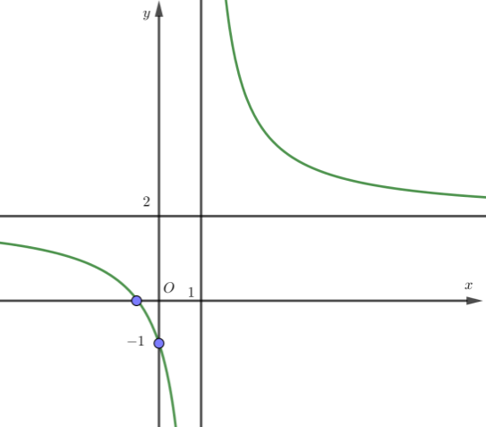
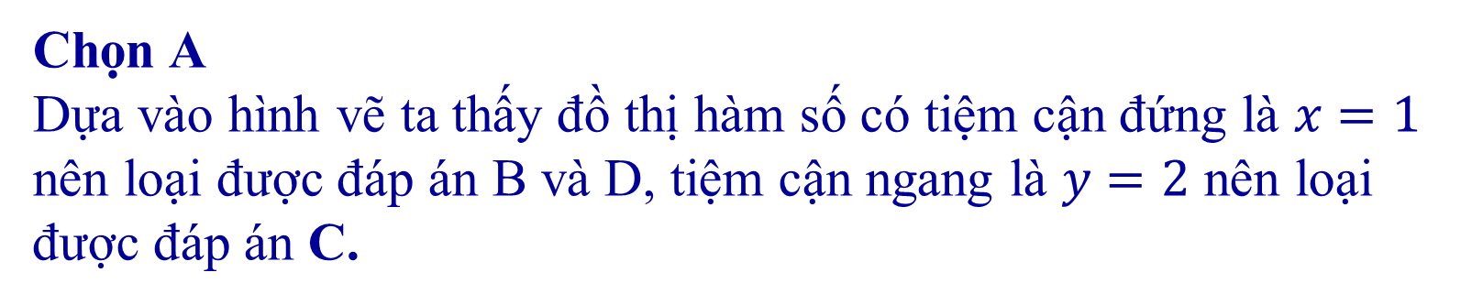
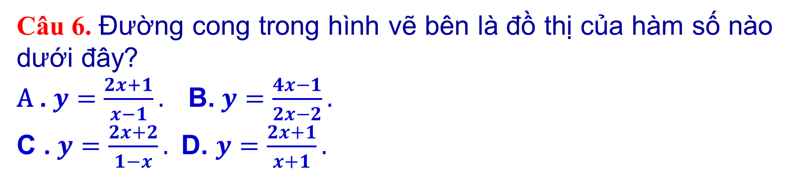
Câu 6. Đường cong trong hình vẽ bên là đồ thị của hàm số nào dưới đây?
$\text{A} \text{.} y=\frac{2x+1}{x−1}.$ B. $y=\frac{4x−1}{2x−2}.$
C . $y=\frac{2x+2}{1−x}.$ D. $y=\frac{2x+1}{x+1}.$
Lời giải
Chọn A
Dựa vào hình vẽ ta thấy đồ thị hàm số có tiệm cận đứng là $x=1$ nên loại được đáp án B và D, tiệm cận ngang là $y=2$ nên loại được đáp án C.

Slide 19
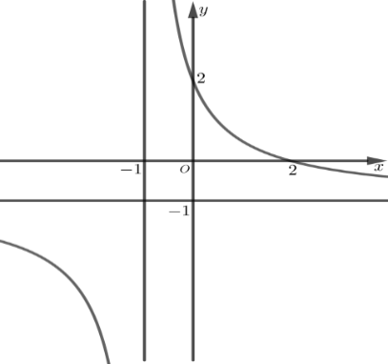
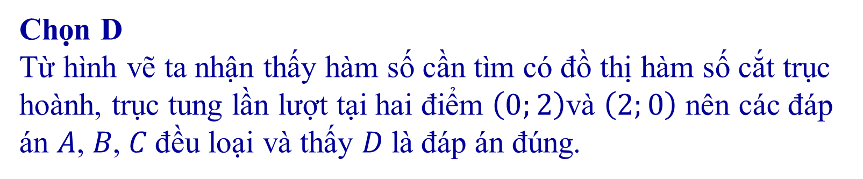
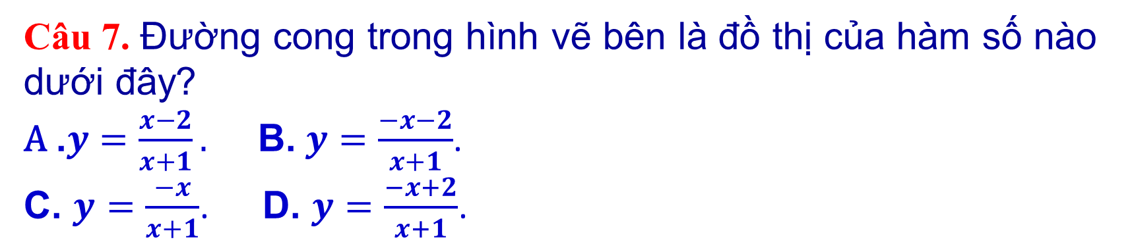
Câu 7. Đường cong trong hình vẽ bên là đồ thị của hàm số nào dưới đây?
$\text{A} \text{.}y=\frac{x−2}{x+1}.$ B. $y=\frac{−x−2}{x+1}$.
C. $y=\frac{−x}{x+1}$. D. $y=\frac{−x+2}{x+1}$.
Lời giải
Chọn D
Từ hình vẽ ta nhận thấy hàm số cần tìm có đồ thị hàm số cắt trục hoành, trục tung lần lượt tại hai điểm $\left(0;2\right)$và $\left(2;0\right)$ nên các đáp án $A$, $B$, $C$ đều loại và thấy $D$ là đáp án đúng.

Slide 20
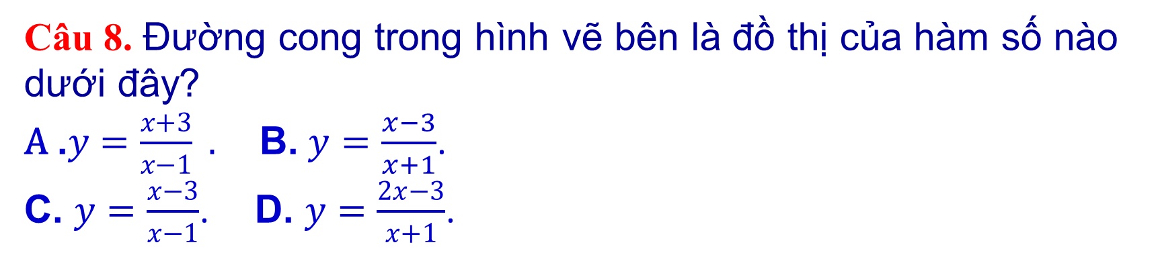
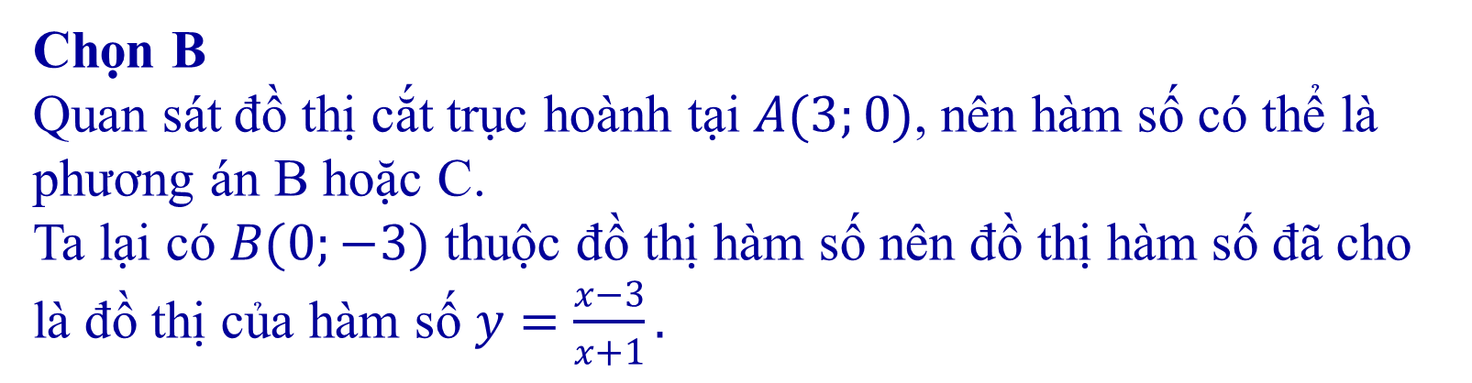
Câu 8. Đường cong trong hình vẽ bên là đồ thị của hàm số nào dưới đây?
$\text{A} \text{.}y=\frac{x+3}{x−1} .$B. $y=\frac{x−3}{x+1}$.
C. $y=\frac{x−3}{x−1}$. D. $y=\frac{2x−3}{x+1}$.
Lời giải
Chọn B
Quan sát đồ thị cắt trục hoành tại $A(3;0)$, nên hàm số có thể là phương án B hoặc C.
Ta lại có $B(0;−3)$ thuộc đồ thị hàm số nên đồ thị hàm số đã cho là đồ thị của hàm số $y=\frac{x−3}{x+1}.$

Slide 21
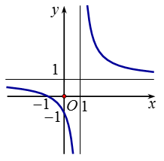
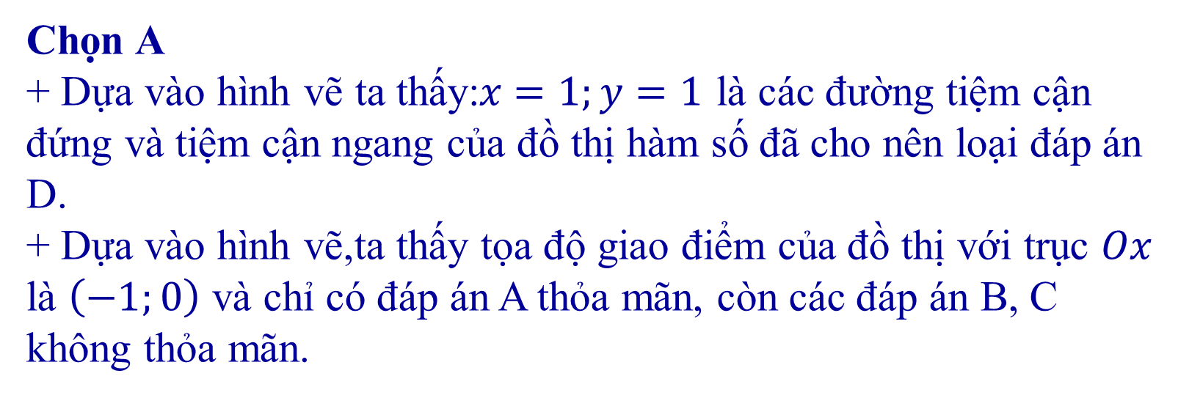
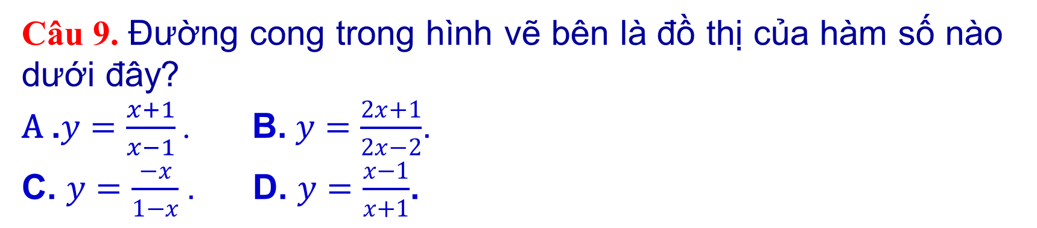
Câu 9. Đường cong trong hình vẽ bên là đồ thị của hàm số nào dưới đây?
$\text{A} \text{.}y=\frac{x+1}{x−1}\text{.}$ B. $y=\frac{2x+1}{2x−2}$.
C. $y=\frac{−x}{1−x}$. D. $y=\frac{x−1}{x+1}$.
Lời giải
Chọn A
+ Dựa vào hình vẽ ta thấy:$x=1;y=1$ là các đường tiệm cận đứng và tiệm cận ngang của đồ thị hàm số đã cho nên loại đáp án D.
+ Dựa vào hình vẽ,ta thấy tọa độ giao điểm của đồ thị với trục $Ox$ là $\left(−1;0\right)$ và chỉ có đáp án A thỏa mãn, còn các đáp án B, C không thỏa mãn.

Slide 22
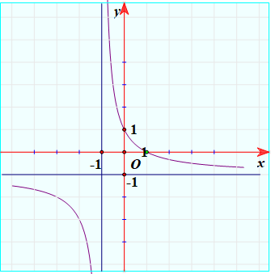
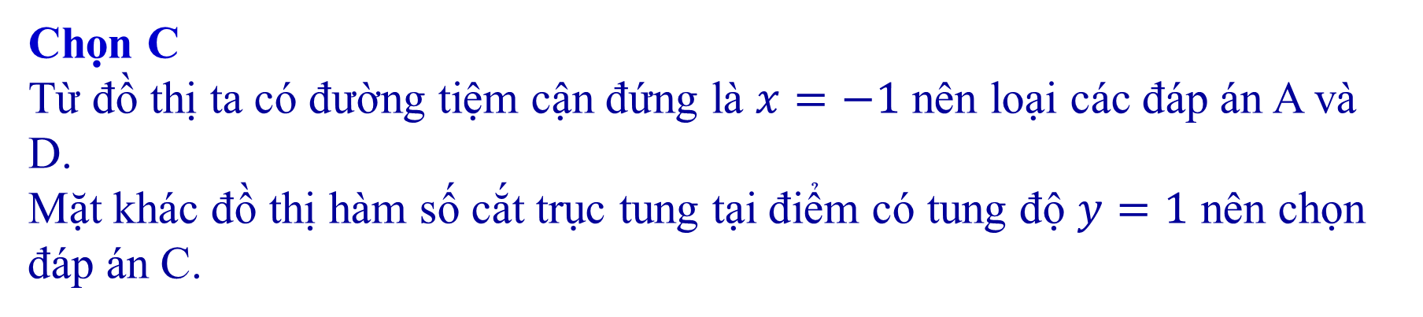
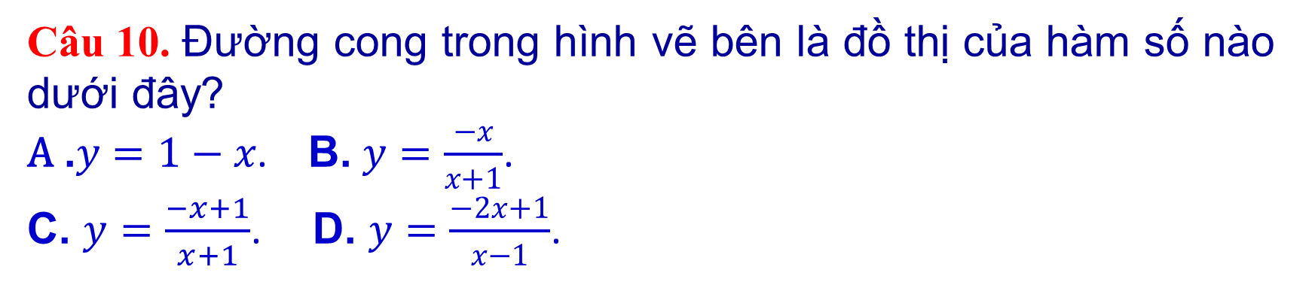
Câu 10. Đường cong trong hình vẽ bên là đồ thị của hàm số nào dưới đây?
$\text{A} \text{.}y=1−x\text{.}$ B. $y=\frac{−x}{x+1}$.
C. $y=\frac{−x+1}{x+1}$. D. $y=\frac{−2x+1}{x−1}$.
Lời giải
Chọn C
Từ đồ thị ta có đường tiệm cận đứng là $x=−1$ nên loại các đáp án A và
D.
Mặt khác đồ thị hàm số cắt trục tung tại điểm có tung độ $y=1$ nên chọn đáp án C.

Slide 23
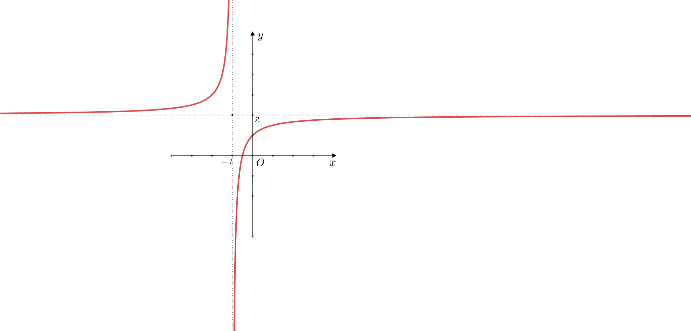
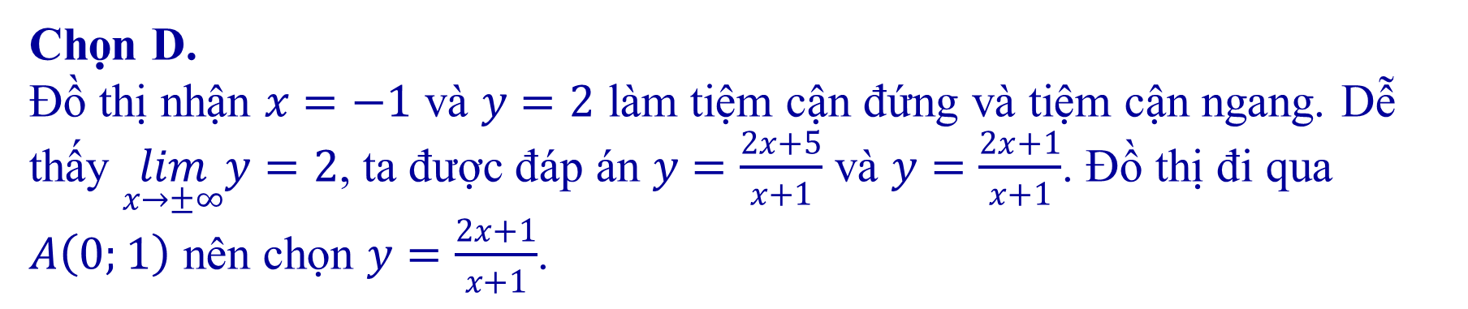

Câu 11. Đường cong trong hình vẽ bên là đồ thị của hàm số nào dưới đây?
$\text{A} \text{.}y=\frac{2x−1}{x−1}\text{.}$ B. $y=\frac{2x+5}{x+1}$.
C. $y=\frac{x+2}{x+1}$. D. $y=\frac{2x+1}{x+1}$.
Lời giải
Chọn D.
Đồ thị nhận $x=−1$ và $y=2$ làm tiệm cận đứng và tiệm cận ngang. Dễ thấy $\lim_{x→±∞}y=2$, ta được đáp án $y=\frac{2x+5}{x+1}$ và $y=\frac{2x+1}{x+1}$. Đồ thị đi qua $A\left(0;1\right)$ nên chọn $y=\frac{2x+1}{x+1}$.

Slide 24
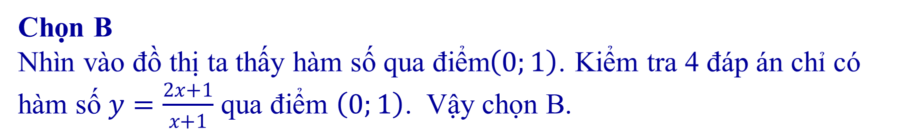
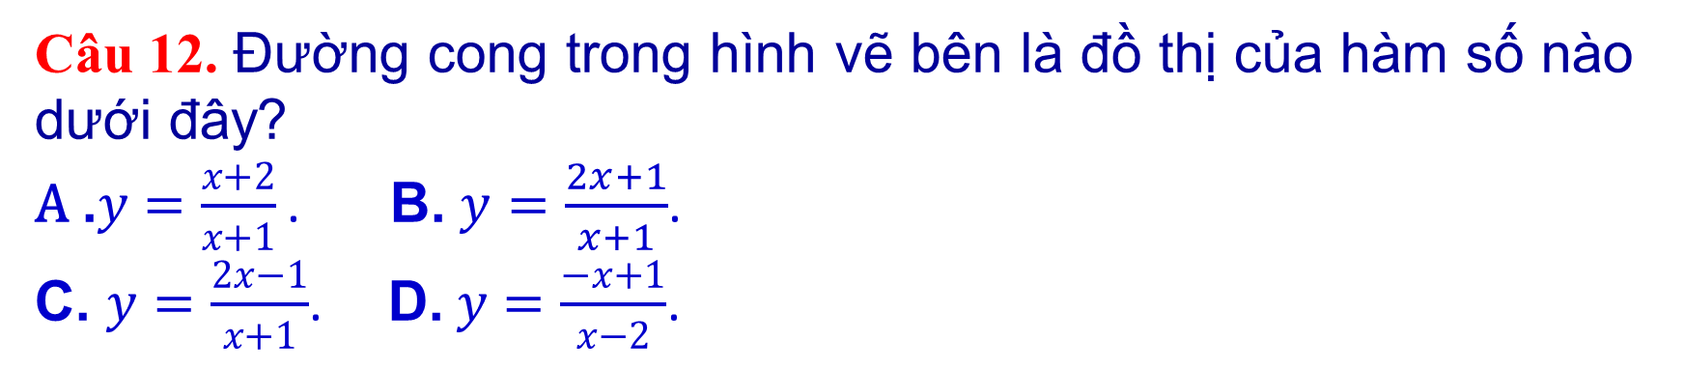
Câu 12. Đường cong trong hình vẽ bên là đồ thị của hàm số nào dưới đây?
$\text{A} \text{.}y=\frac{x+2}{x+1}\text{.}$ B. $y=\frac{2x+1}{x+1}$.
C. $y=\frac{2x−1}{x+1}$. D. $y=\frac{−x+1}{x−2}$.
Lời giải
Chọn B
Nhìn vào đồ thị ta thấy hàm số qua điểm$\left(0;1\right)$. Kiểm tra 4 đáp án chỉ có hàm số $y=\frac{2x+1}{x+1}$ qua điểm $\left(0;1\right)$. Vậy chọn B.

Slide 25
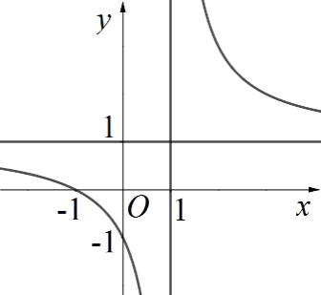
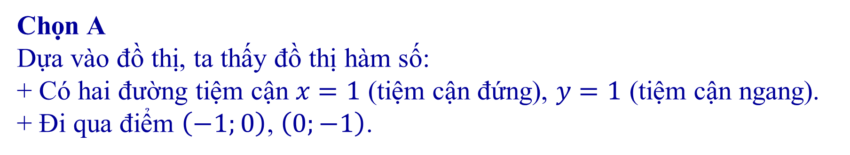
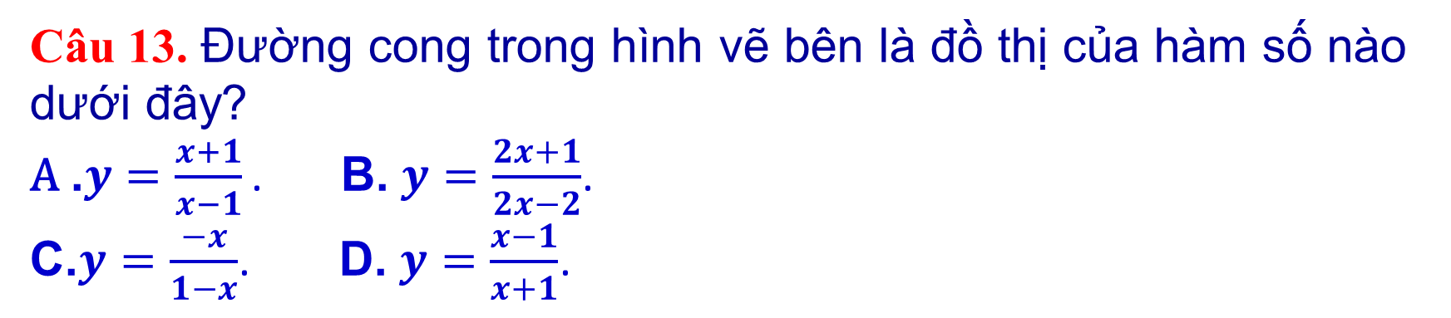
Câu 13. Đường cong trong hình vẽ bên là đồ thị của hàm số nào dưới đây?
$\text{A} \text{.}y=\frac{x+1}{x−1}\text{.}$ B. $y=\frac{2x+1}{2x−2}$.
C.$y=\frac{−x}{1−x}$. D. $y=\frac{x−1}{x+1}$.
Lời giải
Chọn A
Dựa vào đồ thị, ta thấy đồ thị hàm số:
+ Có hai đường tiệm cận $x=1$ (tiệm cận đứng), $y=1$ (tiệm cận ngang).
+ Đi qua điểm $\left(−1;0\right)$, $\left(0;−1\right)$.

Slide 26
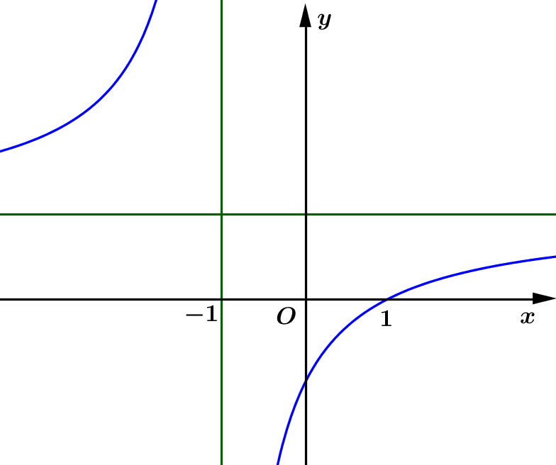
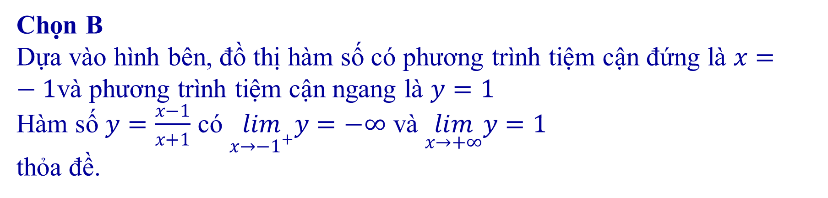
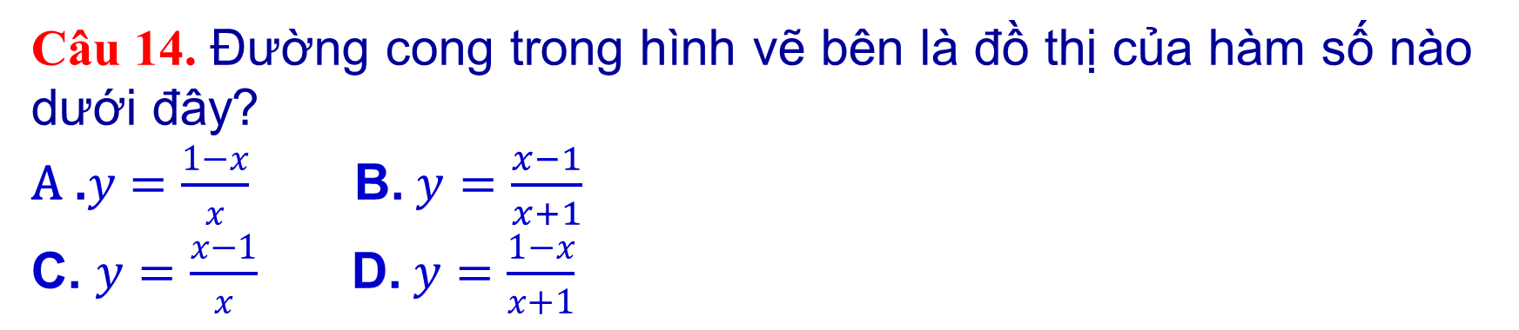
Câu 14. Đường cong trong hình vẽ bên là đồ thị của hàm số nào dưới đây?
$\text{A} \text{.}y=\frac{1−x}{x}$ B. $y=\frac{x−1}{x+1}$
C. $y=\frac{x−1}{x}$ D. $y=\frac{1−x}{x+1}$
Lời giải
Chọn B
Dựa vào hình bên, đồ thị hàm số có phương trình tiệm cận đứng là $x=−1$và phương trình tiệm cận ngang là $y=1$
Hàm số $y=\frac{x−1}{x+1}$ có $\lim_{x→−1^{+}}y=−∞$ và $\lim_{x→+∞}y=1$
thỏa đề.

Slide 27
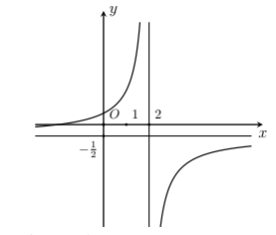
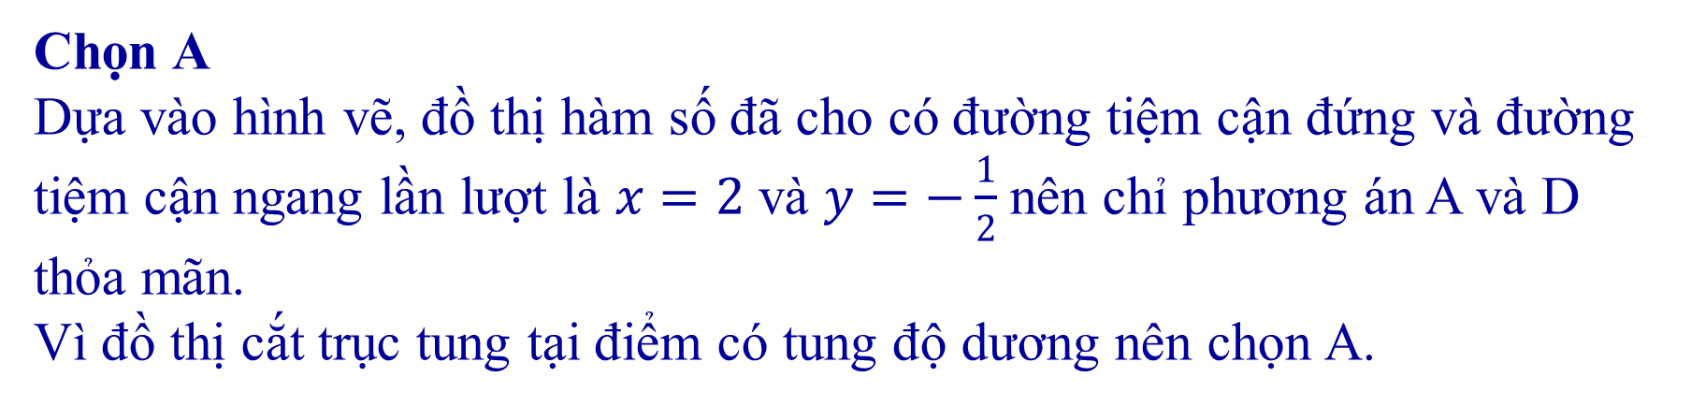
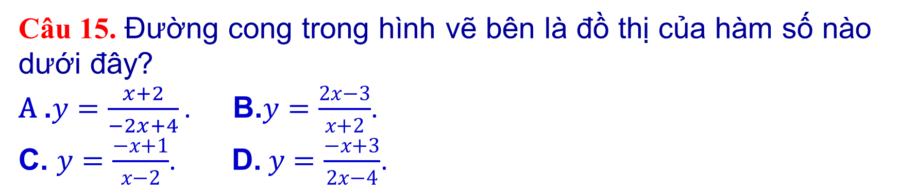
Câu 15. Đường cong trong hình vẽ bên là đồ thị của hàm số nào dưới đây?
$\text{A} \text{.}y=\frac{x+2}{−2x+4}\text{.}$ B.$y=\frac{2x−3}{x+2}$.
C. $y=\frac{−x+1}{x−2}$. D. $y=\frac{−x+3}{2x−4}$.
Lời giải
Chọn A
Dựa vào hình vẽ, đồ thị hàm số đã cho có đường tiệm cận đứng và đường tiệm cận ngang lần lượt là $x=2$ và $y=−\frac{1}{2}$ nên chỉ phương án A và D thỏa mãn.
Vì đồ thị cắt trục tung tại điểm có tung độ dương nên chọn A.

Slide 28
Phần 2. Thông hiểu
Câu 16
Câu 17
Câu 18
Câu 19
Câu 20
Câu 21
Câu 22
Câu 23
Câu 24
Câu 25
Câu 26
Câu 27
Câu 28
Câu 29
Câu 30

Slide 29
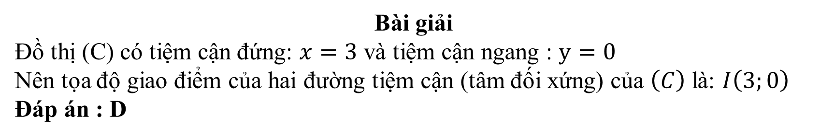

Câu 16: Cho hàm số $y=\frac{2}{3−x}$ có đồ thị $\left(C\right)$. Tọa độ giao điểm của hai đường tiệm cận (tâm đối xứng) của $\left(C\right)$ là:
A. $I\left(2;3\right)$. B. $I\left(3;−2\right)$. C. $I\left(3;2\right)$. D. $I\left(3;0\right)$
Bài giải
Đồ thị (C) có tiệm cận đứng: $x=3$ và tiệm cận ngang : $y=0$
Nên tọa độ giao điểm của hai đường tiệm cận (tâm đối xứng) của $\left(C\right)$ là: $I\left(3;0\right)$
Đáp án : D

Slide 30

Câu 17: Xác định $a,b$ để hàm số $y=\frac{ax−1}{x+b}$ có đồ thị như hình vẽ bên. Chọn đáp án đúng?
A. $a=1,b=−1$. B. $a=1,b=1$
C. $a=−1,b=1$. D. $a=−1,b=−1.$
Bài giải
Theo đề bài, đồ thị hàm số có tiệm cận đứng $x=−b$, tiệm cận ngang $y=a$ .
Theo hình vẽ, đồ thị hàm số có tiệm cận đứng $x=−1$ và tiệm cận ngang $y=1$.
Vậy ta có $a=1, b=1$
Đáp án : B

Slide 31

Câu 18: Giá trị của $a,b$ để hàm số $y=\frac{ax+b}{x−1}$ có đồ thị như hình vẽ là:
A. $a=1,b=−2$ B. $a=1,b=2$
C. $a=−1,b=−2$ D. $a=−1,b=2.$
Bài giải
Theo đề bài, đồ thị hàm số có tiệm cận ngang $y=a$ và cắt trục tung tại điểm có tung độ bằng -b.
Theo hình vẽ, đồ thị hàm số có tiệm cận ngang $y=1$ và cắt trục tung tại điểm có tung độ bằng 2.
Vậy ta có $a=1, b=−2$
Đáp án : A

Slide 32
Câu 19: Giá trị của $a,b$ để hàm số $y=\frac{ax−b}{x+1}$ có đồ thị như hình vẽ bên là:
A. $a=−2,b=1$ B. $a=−1,b=−2$
C. $a=−2,b=−1$ D. $a=1,b=−2.$ .
Bài giải
Theo đề bài, đồ thị hàm số có tiệm cận ngang $y=a$ và cắt trục tung tại điểm có tung độ bằng -b.
Theo hình vẽ, đồ thị hàm số có tiệm cận ngang $y=−2$ và cắt trục tung tại điểm có tung độ bằng 1.
Vậy ta có $a=−2, b=−1$
Đáp án : C

Slide 33

Câu 20: Xác định $a,b,c$ để hàm số $y=\frac{ax−1}{bx+c}$ có đồ thị như hình vẽ bên. Chọn đáp án đúng?
A. $a=2,b=−1,c=1.$
B. $a=2,b=1,c=1.$
C. $a=2,b=2,c=−1.$
D. $a=2,b=1,c=−1.$
Bài giải
Theo đề bài, đồ thị hàm số có tiệm cận ngang $y=\frac{a}{b}$ , tiệm cận đứng $x=−\frac{c}{b}$ và cắt trục tung tại điểm có tung độ bằng -c.
Theo hình vẽ, đồ thị hàm số có tiệm cận ngang $y=2$, tiệm cận đứng $x=1$ và cắt trục tung tại điểm có tung độ bằng 1.
Vậy ta có $c=−1,b=1, a=2$
Đáp án : D

Slide 34


Câu 21: Tìm $a$, $b$, $c$ để hàm số $y=\frac{ax+2}{cx+b}$ có đồ thị như hình vẽ sau:
A. $a=1;b=1;c=−1$.
B. $a=1;b=−2;c=1$.
C. $a=1;b=2;c=1$.
D. $a=2;b=−2;c=−1$.
Bài giải
Theo đề bài, đồ thị hàm số có tiệm cận ngang $y=\frac{a}{c}$ , tiệm cận đứng $x=−\frac{b}{c}$ và cắt trục tung tại điểm có tung độ bằng $\frac{2}{b}$.
Theo hình vẽ, đồ thị hàm số có tiệm cận ngang $y=1$, tiệm cận đứng $x=$2 và cắt trục tung tại điểm có tung độ bằng -1.
Vậy ta có $b=−2,c=1, a=1$
Đáp án : B

Slide 35

Câu 22: Cho hàm số $y=\frac{ax+1}{bx−2}$ có đồ thị như hình vẽ. Tính $T=a+b$.
A. $T=3$ B. $T=0$
C. $T=2$ D. $T=−1$
Bài giải
Theo đề bài, đồ thị hàm số có tiệm cận ngang $y=\frac{a}{b}$ , tiệm cận đứng $x=\frac{2}{b}$
Theo hình vẽ, đồ thị hàm số có tiệm cận ngang $y=1$, tiệm cận đứng $x=$2
Vậy ta có $b=1, a=1$
Đáp án : C

Slide 36

Câu 23: Tọa độ giao điểm có hoành độ nhỏ hơn 1 của đường $\left(C\right):y=\frac{3x−1}{x−1}$ và đường thẳng $d:y=x+1$ là:
A. $A\left(0;−1\right)$ B. $A\left(0;1\right)$ C. $A\left(−1;2\right)$ D. $A\left(−2;7\right)$
Bài giải
Cách 1: Hoành độ giao điểm của (C) và d là nghiệm $x≠1$ của phương trình:
$\frac{3x−1}{x−1}=x+1$
$⟺\left[\begin{aligned}x=0<1 (tm) \\ x=3>1 \left(l\right) \end{aligned}\right.$
Với $x=0$ thì $y=1$
Cách 2: Vì điểm A là giao điểm của (C) và d nên điểm A thuộc d.
Thay từng điểm A trong các đáp án vào phương trình đường thẳng d thì thấy chỉ có đáp án B thỏa mãn.
Đáp án : B

Slide 37
Câu 24: Cho đồ thị (C) có phương trình $y=f(x)=\frac{x+2}{x−1}$ ,biết rằng đồ thị hàm số $y=g\left(x\right)$ đối xứng với (C) qua trục tung. Khi đó hàm số $g\left(x\right)$ là
A. $g\left(x\right)=−\frac{x+2}{x−1}$ B. $g\left(x\right)=−\frac{x−2}{x+1}$ . C. $g\left(x\right)=\frac{x−2}{x+1}$ D. $g\left(x\right)=\frac{x+2}{x+1}$.
Bài giải
Gọi (C’) là đồ thị hàm số đối xứng với đồ thị hàm số (C) qua trục tung.
Khi đó, với mỗi điểm $M(x;f\left(x\right))$thuộc (C), sẽ có 1 điểm M’ đối xứng vói M qua trục tung, và $M′(−x;f\left(x\right))$ thuộc (C’)
$⟹y=g\left(x\right)=f\left(−x\right)=\frac{−x+2}{−x−1}=\frac{x−2}{x+1}$
Đáp án : C

Slide 38

Câu 25: Gọi (C) là đồ thị hàm số $y=\frac{2x+1}{x+1}$ và đường thẳng $d:y=x−m.$ Tìm tất cả các giá trị thực của tham số m để đường thẳng $d$ cắt đồ thị $\left(C\right)$ tại hai điểm phân biệt?
A. $−5<m<−1$ B. $m<−5 hoặc m>−1$
C. $m>−1$ D. $m<−5$
Bài giải
Hoành độ giao điểm của (C) và d là nghiệm $x≠−1$ của phương trình:
$\frac{2x+1}{x+1}=x−m$ $⟺x^{2}−\left(m+1\right)x−m−1=0$ (*)
Để đường thẳng $d$ cắt đồ thị $\left(C\right)$ tại hai điểm phân biệt thì phương trình (*) phải có hai nghiệm phân biệt khác -1
$$⟺\left\{\begin{aligned}∆=m^{2}+6m+5>0 \\ {(−1)}^{2}−\left(m+1\right).\left(−1\right)−m−1≠0\end{aligned}\right.⟺\left[\begin{aligned}m<−5 \\ m>−1\end{aligned}\right.$$
Đáp án : B

Slide 39
Câu 26: Cho hàm số $y=\frac{ax−b}{x−1}$ có đồ thị như hình dưới.
Khẳng định nào dưới đây là đúng?
A. $b<0<a$. B. $0<b<a$.
C. $b<a<0$. D. $0<a<b$.
Bài giải
Theo đề bài, đồ thị hàm số có tiệm cận ngang $y=a$ và cắt trục tung tại điểm có tung độ bằng b.
Theo hình vẽ, đồ thị hàm số có tiệm cận ngang $y=−1$ và cắt trục tung tại điểm có tung độ bằng -2.
Vậy ta có $a=−1, b=−2$
Đáp án : C

Slide 40


Câu 27: Hình vẽ bên là đồ thị của hàm số $y=\frac{ax+b}{cx+d}$ .
Mệnh đề nào sau đây là đúng?
A. $ab<0, ad<0.$ B. $bd>0, ad>0.$
C. $ad>0, ab<0$ D. $bd<0, ab>0.$
Bài giải
Theo đề bài, đồ thị hàm số cắt trục tung tại điểm có tung độ $y=\frac{b}{d}$ , cắt trục hoành tại điểm có hoành độ $x=−\frac{b}{a}$
Theo hình vẽ, đồ thị hàm số cắt trục tung tại điểm có tung độ $y<0$ , cắt trục hoành tại điểm có hoành độ $x>0$
Nên $bd<0, ab<0⟹ad>0, ab<0$
Đáp án : C

Slide 41
Câu 28: Cho hàm số $y=\frac{bx−c}{x−a}$ ($a≠0$ và $a$, $b$, $c∈ℝ$) có đồ thị như hình bên. Khẳng định nào dưới đây đúng?
A. $a>0$, $b>0$, $c−ab<0$.
B. $a<0$, $b>0$, $c−ab<0$.
C. $a<0$, $b<0$, $c−ab>0$.
D. $a>0$, $b<0$, $c−ab<0$.
Bài giải
Theo bài ra ta có, đồ thị hàm số có tiệm cận ngang $y=b>0$ ,
tiệm cận đứng$x=a>0,$
cắt trục tung tại điểm có tung độ $y=\frac{c}{a}<0$
Nên $a>0, b>0, c<0⟹c<0, −ab<0⟹c−ab<0$
Đáp án : A

Slide 42
Câu 29: Hàm số $y=\frac{x−2}{x−1}$ có đồ thị là hình vẽ nào sau đây? Hãy chọn câu trả lời đúng?
A
B
Bài giải
Đồ thị hàm số có:
Tiệm cận đứng $x=1$ nên loại D
Cắt trục hoành tại (2; 0) nên loại B và C
Đáp án : A
C
D

Slide 43





Câu 30: Hàm số $y=\frac{3x+2}{x−1}$ có bảng biến thiên nào dưới đây. Chọn đáp án đúng?
A
Bài giải
Đồ thị hàm số có:
Tiệm cận đứng $x=1$ nên loại B, D
Tiệm cận ngang $y=3$nên loại C
Đáp án : A
B
C
D

Slide 44
Phần 3. Vận dụng thấp
Câu 31
Câu 32
Câu 33
Câu 34
Câu 35
Câu 36
Câu 37
Câu 38
Câu 39
Câu 40
Câu 41
Câu 42
Câu 43
Câu 44
Câu 45

Slide 45

Câu 31: Cho hàm số $y=\frac{ax+b}{x+c}$ có đồ thị như hình vẽ $a$, $b$, $c$ là các số nguyên. Giá trị của biểu thức $T=a−3b+2c$ bằng:
A. $T=12$. B. $T=10$. C. $T=−7$. D. $T=−9$.
Lời giải:
Đồ thị hàm số trên hình vẽ có tiệm cận ngang là đường thẳng $y=−1$ mà $\lim_{x→+∞}y=a$,
$\lim_{x→−∞}y=a$ nên đồ thị hàm số đã cho có tiệm cận ngang là đường thẳng $y=a$ suy ra $a=−1$
Suy ra $y=\frac{−x+b}{x+c}$

Slide 46
Đồ thị hàm số đi qua các điểm $A\left(0;−2\right),B\left(2;0\right)$ suy ra $\left\{\begin{aligned}\frac{b}{c}=−2 \\ 0=\frac{−2+b}{2+c}\end{aligned}\right.⇔\left\{\begin{aligned}b=2 \\ c=−1\end{aligned}\right.$
$T=a−3b+2c=−1−6−2=−9$.

Slide 47

Câu 32: Cho hàm số $y=\frac{x+b}{cx−1}$ có đồ thị như hình vẽ dưới đây. Mệnh đề nào dưới đây đúng?
A. $c<0;b{<}0$. B. $b<0;c>0$.
C. $b>0;c>0$. D. $b>0;c<0$
Lời giải :
Giao điểm với trục tung: $x=0⇒y=−b$.
Mà $−b<0⇔b>0$.
Mặt khác, tiệm cận ngang $y=\frac{1}{c}$.
Mà $\frac{1}{c}>0⇔c>0$.

Slide 48

Câu 33:Cho hàm số $y=\frac{\left(a−1\right)x+b}{\left(c−1\right)x+d},d<0$có đồ thị như hình trên. Khẳng định nào dưới đây là đúng?
A. $a>1,b>0,c<1$.
B. $a>1,b<0,c>1$.
C. $a<1,b>0,c<1$.
D. $a>1,b>0,c>1$.
$$\left(H\right)y=f\left(x\right)=\frac{\left(a−1\right)x+b}{\left(c−1\right)x+d},d<0$$
Nhìn đồ thị: +$f\left(0\right)<0⇔\frac{b}{d}<0$, mà $d<0$. Suy ra $b>0$.
+$\left(H\right)$ cắt trục $Ox$ tại điểm có hoành độ âm.
Suy ra $−\frac{b}{a−1}<0$, mà $b>0$. Suy ra $a−1>0⇔a>1$.
Lời giải

Slide 49
$\left(H\right)$ có tiệm cận đứng $x=−\frac{d}{c−1}$, và $−\frac{d}{c−1}>0$ mà $d<0$.
Suy ra $c−1>0⇔c>1$.
Vậy $a>1,b>0,c>1$.

Slide 50

Câu 34:Cho hàm số $y=\frac{ax+b}{cx+d}$ có đồ thị như hình vẽ. Mệnh đề nào sau đây là mệnh đề đúng?
A.$0<ad<bc$. B.$ad<bc<0$.
C.$bc<ad<0$. D.$ad<0<bc$.
Dựa vào hình vẽ ta thấy:
+ Hàm số $y=\frac{ax+b}{cx+d}$ là hàm số nghịch biến trên từng khoảng xác định, suy ra $y^{′}<0⇔ad−bc<0⇔ad<bc$, loại đáp án C.
+ Đồ thị hàm số có đường TCĐ là đường thẳng: $x=−\frac{d}{c}>0⇒cd<0\left(1\right)$
+ Đồ thị hàm số có đường TCN là đường thẳng: $y=\frac{a}{c}>0⇒ac>0\left(2\right)$
Từ $\left(1\right),\left(2\right)$ suy ra $ad<0$ nên loại đáp án A.
Lời giải:

Slide 51
+ Đồ thị hàm số giao với trục $Ox$ tại điểm có hoành độ
$x=−\frac{b}{a}>0⇒ab<0\left(3\right)$
Từ $\left(2\right),\left(3\right)$ suy ra $bc<0$ nên loại đáp án D.
Vậy mệnh đề đúng là B.

Slide 52

Câu 35:Cho hàm số $y=\frac{2x+1}{x−1}$ có đồ thị $(C{)}$. Có bao nhiêu điểm $M$ thuộc$(C{)}$ có tung độ là số nguyên dương sao cho khoảng cách từ $M$đến tiệm cận đứng bằng 3 lần khoảng cách từ $M$ tới tiệm cận ngang của đồ thị $(C{)}$.
A. $0$ B. $3$ C. $2$ D. $1$
Lời giải
$M∈(C)⇒M\left(m;2+\frac{3}{m−1}\right)$
Khoảng cách từ $M$ tới TCĐ là $\left|m−1\right|$.
Khoảng cách từ $M$ tới TCN là $\frac{3}{\left|m−1\right|}$
YCBT $⇔\left|m−1\right|=3.\frac{3}{\left|m−1\right|}⇔\left[\begin{aligned}m=4 \\ m=−2\end{aligned}\right.⇒\left[\begin{aligned}M\left(4;3\right) \\ M\left(−2;1\right)\end{aligned}\right.$

Slide 53

Câu 36: Cho hàm số $y=f(x)=\frac{ax+b}{cx+d}$ có đồ thị hàm số $f^{′}\left(x\right)$ như trong hình vẽ dưới đây, Biết rằng đồ thị hàm số $f(x)$ đi qua điểm $A\left(0;4\right)$. Khẳng định nào dưới đây là đúng?
A. $f\left(1\right)=2$. B. $f\left(2\right)=\frac{11}{2}$. C. $f\left(1\right)=\frac{7}{2}$. D. $f\left(2\right)=6$.
Lời giải:
Từ đồ thị ta có: $f\left(0\right)=\frac{b}{d}=4;$
$f^{′}\left(0\right)=\frac{ad−bc}{d^{2}}=3;$
TCĐ: $−\frac{d}{c}=−1.$
Suy ra, $\left\{\begin{matrix}a=7d \\ b=4d \\ c=d\end{matrix}\right.$ $⇒f\left(2\right)=\frac{2a+b}{2c+d}=6.$

Slide 54

Câu 37: Cho hàm số $f\left(x\right)=\frac{ax+b}{cx+d}$ ( C ) có đồ thị là đường cong như hình bên. Tìm tất cả các giá trị thực của tham số m để phương trình $\left|f\left(x\right)\right|=m$ có nhiều nghiệm thực nhất.
A. $m>0;m≠1$. B. $m>2$. C. $m>1$. D. $m>0$.
Lời giải:
Bỏ phần đồ thị của ( C) phía bên dưới trục Ox, lấy
đối xứng của phần bỏ đi qua trục Ox ta được đồ thị hàm
$\left|f\left(x\right)\right|$ .
Để $\left|f\left(x\right)\right|=m$ có nhiều nghiệm thực nhất thì
$m>0;m≠1$

Slide 55

Câu 38: Cho hàm số $y=\frac{ax−1}{cx+d}$ có tiệm cận đứng $x=1$, tiệm cận ngang $y=2$ và đi qua điểm $A\left(2;−3\right)$. Lúc đó hàm số $y=\frac{ax+1}{cx+d}$ là hàm số nào trong bốn hàm số sau:
A. $y=\frac{−3}{5}.\frac{2x+1}{x−1}.$ B.$y=\frac{2x−1}{1−x}$. C.$y=\frac{−2x−1}{−x+1}.$ D. $y=\frac{2x−1}{x−1}$
Đồ thị hàm số $y=\frac{ax−1}{cx+d}$ có tiệm cận đứng $x=−\frac{d}{c}$, tiệm cận ngang $y=\frac{a}{c}.$Theo đề bài ta có
$\left\{\begin{aligned}\frac{a}{c}=2 \\ −\frac{d}{c}=2 \\ \frac{a.2−1}{c.2+d}=−3\end{aligned}\right.⇔\left\{\begin{aligned}a−2c=0 \\ 2c+d=0 \\ 2a+6c+3d=1\end{aligned}\right.⇔\left\{\begin{aligned}a=2 \\ c=−1 \\ d=1\end{aligned}\right.$
Lời giải:

Slide 56
Câu 39: Biết đồ thị hàm số$y=\frac{2x−2}{x+1}$ là hình vẽ sau,
Đồ thị hàm số $y=\left|\frac{2x−2}{x+1}\right|$ là hình vẽ nào trong 4 hình vẽ sau:
A.
B.
C.
D.

Slide 57
Lời giải:
Ta có $y=\left|\frac{2x−2}{x+1}\right|=\left\{\begin{aligned}\frac{2x−2}{x+1} nếu \frac{2x−2}{x+1}≥0 \\ −\frac{2x−2}{x+1} nếu \frac{2x−2}{x+1}<0\end{aligned}\right.$
Đồ thị hàm số $y=\left|\frac{2x−2}{x+1}\right|$ có được bằng cách:
+ Giữ nguyên phần đồ thị hàm số $y=\frac{2x−2}{x+1}$ nằm phía trên trục hoành.
+ Lấy đối xứng phần đồ thị hàm số $y=\frac{2x−2}{x+1}$ nằm phía dưới trục hoành qua trục hoành.

Slide 58

Câu 40: Cho hàm số $y=\frac{mx+1}{x+m}$. Các đồ thị nào dưới đây có thể là đồ thị biểu diễn hàm số đã cho? Hãy chọn đáp án sai?
A. Hình (I) và (III). B. Hình (III). C. Hình (I). D. Hình (II).

Slide 59

Lời giải
Hàm số $y=\frac{mx+1}{x+m}$ có tập xác định $D=ℝ\backslash \left\{−m\right\}$ . Ta có $y′=\frac{m^{2}−1}{{\left(x+m\right)}^{2}}$ , $y′<0⇔m^{2}−1<0⇔−1<m<1$ ; $y^{′}>0⇔m^{2}−1>0$
$⇔\left[\begin{aligned}&m>1 \\ &m<−1\end{aligned}\right.$. Hình (I) có $m=−\frac{1}{2}∈\left(−1;1\right)$ nên $y′<0$ suy ra hàm số nghịch biến, do đó Hình (I) đúng. Hình (II) có $m=−\frac{3}{2}<−1$ nên $y′>0$ suy ra hàm số đồng biến, do đó Hình (II) sai. Hình (III) có $m=−2<−1$ nên $y′>0$ suy ra hàm số đồng biến, do đó Hình (III) đúng.

Slide 60
Câu 41: Đồ thị hàm số $y=\frac{\left|x+1\right|}{x−1}$ là hình vẽ nào trong các hình vẽ sau
A.
B
C
D.

Slide 61
Vẽ đồ thị hàm số $y=\frac{x+1}{x−1}$
$$y=\frac{\left|x+1\right|}{x−1}=\left\{\begin{aligned}\frac{x+1}{x−1}nếu x≥−1 \\ −\frac{x+1}{x−1}nếu x<−1\end{aligned}\right.$$
Đồ thị hàm số $y=\frac{\left|x+1\right|}{x−1}$ có được bằng cách:
+ Giữ nguyên phần đồ thị hàm số $y=\frac{x+1}{x−1}$ nằm phía bên phải đường thẳng $x=−1$.
+ Lấy đối xứng phần đồ thị hàm số $y=\frac{x+1}{x−1}$ nằm phía bên trái đường thẳng $x=−1$ qua trục hoành.

Slide 62

Câu 42: Cho hàm số $y=\frac{x−m^{2}−1}{x+1}$. Các đồ thị nào dưới đây có thể là đồ thị biểu diễn hàm số đã cho?
A. Hình (I) và (II). B. Hình (I). C. Hình (I) và (III). D. Hình (III).

Slide 63
Lời giải
Hàm số $y=\frac{x−m^{2}−1}{x+1}$ có tập xác định $D=ℝ\backslash \left\{−1\right\}$
$y′=\frac{m^{2}+2}{{\left(x+1\right)}^{2}}$ suy ra $y′>0∀m$, và$y=\frac{x−m^{2}−1}{x+1}$ đi qua điểm $\left(0;−1\right)$.
Hình (I) đúng.
Hình (II) sai vì không đi qua điểm $\left(0;−1\right)$.
Hình (III) sai vì không đi qua điểm $\left(0;−1\right)$.

Slide 64



Câu 43: Cho hàm số $y=\frac{x}{2x+1}$ có đồ thị như hình 1. Đồ thị hình 2 là của hàm số nào trong các đáp án A, B, C, D dưới đây?
A. $y=\left|\frac{x}{2x+1}\right|$ . B. $y=\frac{\left|x\right|}{2\left|x\right|+1}$ C. $y=\frac{x}{2\left|x\right|+1}$ D. $y=\left|\frac{\left|x\right|}{2\left|x\right|+1}\right|.$

Slide 65

Lời giải :
Nhìn hình 2 ta thấy phần đồ thị của ( C) phía bên dưới trục Ox bị bỏ, lấy
đối xứng của phần bỏ đi qua trục Ox nên ta được đồ thị hàm $\left|f\left(x\right)\right|$ .
Vậy chọn đáp án A

Slide 66



Câu 44: Tìm $a$, $b$, $c$ để hàm số $y=\frac{ax+2}{cx+b}$ có đồ thị như hình vẽ sau:
A. $a=1;b=1;c=−1$. B. $a=1;b=−2;c=1$.
C. $a=1;b=2;c=1$. D. $a=2;b=−2;c=−1$.
Lời giải :
Để đường tiệm cận đứng là $x=2$ thì $−\frac{b}{c}=2⇔b=−2c$.
Để đường tiệm cận ngang là $y=1$ thì $\frac{a}{c}=1⇔a=c$.
Khi đó $y=\frac{cx+2}{cx−2c}$. Để đồ thị hàm số đi qua điểm $\left(−2 ;0\right)$ thì $c=1$. Vậy ta có $a=1;b=−2;c=1$.

Slide 67


Câu 45: Cho hàm số $y=\frac{x+2}{2x−1}$ có đồ thị như hình 1. Đồ thị hình 2 là đồ thị của hàm số nào sau đây?
A. $y=\frac{x+2}{\left|2x−1\right|}.$ B. $y=\frac{\left|x+2\right|}{2x−1}.$ C. $y=\frac{\left|x\right|+2}{2\left|x\right|−1}.$ D. $y=\left|\frac{x+2}{2x−1}\right|.$

Slide 68

Lời giải :
Sử dụng cách suy đồ thị của hàm số $y=f\left(\left|x\right|\right)$ từ đồ thị $f\left(x\right)$.
Cách suy đồ thị hàm số $y=f\left(\left|x\right|\right)$:
+ Giữ nguyên đồ thị phần bên phải trục Oy, bỏ đồ thị phần bên trái trục Oy.
+ Lấy đối xứng phần đồ thị bên phải trục Oy qua trục Oy
+ Ta được đồ thị $y=f\left(\left|x\right|\right)$

Slide 69
Phần 4. Vận dụng cao
Câu 46
Câu 47
Câu 48
Câu 49
Câu 50

Slide 70




Câu 46: Cho hàm số $y=\frac{ax+b}{cx+d}$ có đồ thị như hình vẽ bên. Chọn đáp án đúng:
A. $bc<0$. B. $ad>0$.
C. $ac>0$. D. $cd<0$.
Lời giải :
Theo như đồ thị, ta có đường tiệm cận đứng là
$x=−\frac{d}{c}>0$ (nằm bên phải trục $Oy$) $⇒cd<0$ (1);
Đường tiệm cận ngang là $y=\frac{a}{c}>0$ (nằm trên trục $Ox$) $⇒ac>0$ (2).
Ngoài ra đồ thị cắt trục $Ox$ tại điểm có hoành độ $x=−\frac{b}{a}>0⇒ab<0$ mà $ac>0⇒bc<0$.
Từ (1), (2) ta có $ad<0$.

Slide 71



Câu 47: Cho hàm số $y=\frac{bx−c}{x−a}$ ($a≠0$ và $a$, $b$, $c∈ℝ$) có đồ thị như hình bên. Khẳng định nào dưới đây đúng?
A. $a>0$, $b>0$, $c−ab<0$.
B. $a<0$, $b>0$, $c−ab<0$.
C. $a<0$, $b<0$, $c−ab>0$.
D. $a>0$, $b<0$, $c−ab<0$.
Lời giải :
Dựa vào hình vẽ, đồ thị hàm số có tiệm cận ngang $y=b>0$, tiệm cận đứng $x=a>0$.
Hàm số nghịch biến trên từng khoảng của tập xác định nên
$c−ab<0$, đáp án B đúng.

Slide 72




Câu 48: Cho hàm số $y=\frac{ax+b}{cx+d}$ có đồ thị như hình bên. Mệnh đề nào dưới đây đúng?
A. $ab<0$, $cd<0$. B. $bc>0$, $ad<0$.
C. $ac>0$, $bd>0$. D. $bd<0$, $ad>0$.
Lời giải :
Vì hàm số nghịch biến trên từng khoảng xác định nên $ad−bc<0$, với mọi $x≠−\frac{d}{c}$ nên $ad<bc$.
Mặt khác $\left(C\right)∩Ox=A\left(−\frac{b}{a};0\right)$ và $−\frac{b}{a}<0$ nên $ab>0$ $\left(1\right)$ $⇒$Loại A
Và $\left(C\right)∩Oy=B\left(0;\frac{b}{d}\right)$ và $\frac{b}{d}<0$ nên $bd<0$ $\left(2\right)⇒$Loại C
Từ $\left(1\right)$ và $\left(2\right)$ ta có $ad<0$ $⇒$Loại D
Mặt khác, phương trình đường tiệm cận đứng $x=−\frac{d}{c}>0$ nên $cd<0$. Suy ra $bc>$ 0

Slide 73



Câu 49: Cho hàm số $y=\frac{2x−1}{x+1}$ có đồ thị $\left(C\right)$. Tìm tất cả các giá trị của tham số $m$ để đường thẳng $d:y=x+m−2$ cắt đồ thị $\left(C\right)$ tại hai điểm phân biệt $A,B$ sao cho $AB=4$.
A. $m=5±2\sqrt{5}$. B. $m=10±2\sqrt{7}$.
C. $m=10±2\sqrt{5}$. D. $m=5±2\sqrt{7}$.
Lời giải :
Ta có $\frac{2x−1}{x+1}=x+m−2$ với $x≠−1$
$⇔g\left(x\right)=x^{2}+\left(m−3\right)x+m−1=0$.

Slide 74

Để $d$ cắt $\left(C\right)$ tại hai điểm phân biệt $⇔\left\{\begin{aligned}&Δ_{g}>0 \\ &g\left(−1\right)≠0\end{aligned}\right.⇔\left\{\begin{aligned}&{\left(m−3\right)}^{2}−4\left(m−1\right)>0 \\ &1+3−m+m−1≠0\end{aligned}\right.⇔\left[\begin{aligned}&m>5+2\sqrt{3} \\ &m<5−2\sqrt{3}\end{aligned}\right.$.
Ta có $A\left(x_{1};x_{1}+m−2\right)$, $B\left(x_{2};x_{2}+m−2\right)⇒\vec{AB}=\left(x_{2}−x_{1};x_{2}−x_{1}\right)$.
Vậy $AB=4⇔\sqrt{2{\left(x_{1}−x_{2}\right)}^{2}}=4⇔2\left[{\left(x_{1}+x_{2}\right)}^{2}−4x_{1}x_{2}\right]=16⇔{\left(m−3\right)}^{2}−4\left(m−1\right)=8$
$$⇔m^{2}−10m+5=0⇔\left[\begin{aligned}&m=5+2\sqrt{5} \\ &m=5−2\sqrt{5}\end{aligned}\right.$$

Slide 75


Câu 50: Cho hàm số $y=\frac{ax+1}{bx−2}$ có đồ thị như hình vẽ. Tính $T=a+b$.
A. $T=3$ B. $T=0$ C. $T=2$ D. $T=−1$
Lời giải :
$y^{′}=\frac{−2a−b}{{\left(bx−2\right)}^{2}}$.
Dựa vào đồ thị hàm số $⇒$ hàm số nghịch biến trên tập xác định $⇒−2a−b<0$ $\left(∗\right)$.
Đồ thị có hai đường tiệm cận: $x=2$ và $y=1$.
Khi đó $\left\{\begin{aligned}\frac{a}{b}=1 \\ \frac{2}{b}=2\end{aligned}\right.⇔\left\{\begin{aligned}a=1 \\ b=1\end{aligned}\right.$ Thỏa mãn $\left(∗\right)$. Vậy $T=2$.

